Slide 1
Manejo Forestal Sustentable
Evaluación de Impacto Ambiental

Slide 2
El MFS y la EIA
A la organización, administración y uso de los bosques nativos de forma e intensidad que permita mantener su biodiversidad, productividad, vitalidad, potencialidad y capacidad de regeneración, para atender, ahora y en el futuro, las funciones ecológicas, económicas y sociales relevantes en el ámbito local y nacional, sin producir daños a otros ecosistemas, manteniendo los Servicios Ambientales que prestan a la sociedad. (Ley 26331/07 de presupuestos mínimos de Protección Ambiental de los Bosques Nativos).
Claramente un aspecto del paradigma del MFS y sus logros es poder evaluar los diferentes componentes del sistema, sus interacciones y los posibles impactos que la actividad humana puede producir sobre ellos…..
Cómo se aborda esta problemática?

Slide 3
Evaluación Ambiental Estratégica (EAE) | Evaluación de Impacto Ambiental (EIA)
Evalúa el efecto de una política, plan o programa en el ambiente o el efecto del medio ambiente sobre las necesidades de desarrollo y oportunidades. | Evalúa el efecto de un Proyecto propuesto sobre el ambiente.
Aborda áreas locales, regiones o sectores de la economía. | Aborda un proyecto específico.
Es un proceso continuo dirigido en proporcionar información actualizada. | Tiene un comienzo y fin bien definidos.
Evalúa impactos acumulativos e identifica su implicancias y problemas para el desarrollo sostenible. | Evalúa los impactos directos y beneficios.
Se centra en mantener un nivel elegido o metas de protección de la calidad ambiental. | Se centra en la mitigación de impactos.
Tiene una perspectiva amplia de largo plazo y bajo nivel de detalle para proporcionar una visión y marco general. | Tiene una perspectiva de corto plazo y un alto nivel de detalle.
Crea un marco de trabajo mediante el cual pueden ser medidos o estimados los impactos y beneficios. | Se centra en impactos de proyectos específicos.

Slide 4
Evaluación de Impacto Ambiental
La EIA es un procedimiento técnico-administrativo de análisis integral de las consecuencias ambientales que todo plan, programa, proyecto o acción pueda tener sobre el ambiente.
"Un proceso que permite estimar las consecuencias (positivas y negativas) de un proyecto sobre el ambiente o sobre alguno de sus componentes” CIDIAT, 1993.
"Un proceso que consiste en establecer valores cuantitativos para parámetros seleccionados que indiquen la calidad del ambiente antes, durante y después de la acción“ Heer & Hagerty, 1977.
La evaluación de impacto ambiental es un instrumento o herramienta de carácter preventivo, encaminado a identificar las consecuencias ambientales de la ejecución y funcionamiento de una actividad humana, con el fin de establecer las medidas preventivas y de control que hagan posible el desarrollo de la actividad sin perjudicar, o perjudicando lo menos posible, al medio ambiente. (Gómez & Bedoya, 2014)

Slide 5
La EIA está destinada a alertar al que tiene que tomar decisiones, a los organismos reguladores y al público, sobre las consecuencias ambientales de los proyectos, para poderlos modificar, si es necesario, a fin de evitar el deterioro ambiental.

Slide 6
Definiciones
Evaluación de Impacto Ambiental (EIA): es un procedimiento jurídico administrativo que tiene por objeto la identificación, predicción e interpretación de los impactos ambientales que un proyecto o actividad produciría en caso de ser ejecutado, así como la valoración prevención y corrección de los mismos, todo ello con el fin de ser aceptado, modificado o rechazado por parte de las distintas administraciones públicas competentes.
Estudio de Impacto Ambiental (EsIA): es un estudio técnico, de carácter interdisciplinario, que resulta un documento técnico que es incorporado al procedimiento de EIA, y que está destinado a predecir las consecuencias ambientales de la ejecución del proyecto sobre el medio ambiente y establecer medidas correctoras.
Declaración de Impacto Ambiental (DIA): es el dictamen resultante del procedimiento administrativo de EIA, emitido por la autoridad de aplicación correspondiente, una vez revisado el EsIA y analizados los resultados del proceso de participación pública y el proyecto objeto de evaluación.

Slide 7
Componentes o factores ambientales
Identificación y valoración de los posibles impactos
Suelo y agua
Rodal
Paisaje

Slide 8
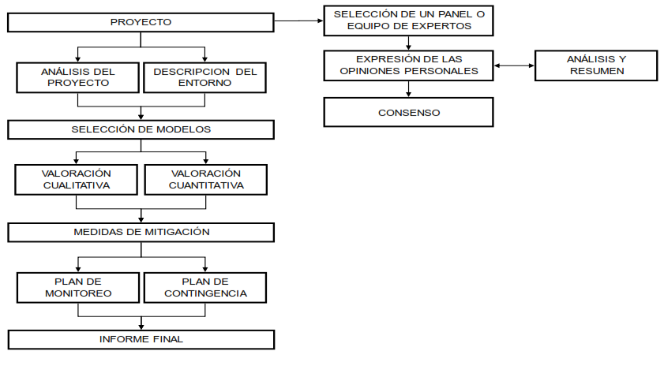
Estudio de Impacto Ambiental- Análisis del Proyecto de Manejo Forestal
Tomado de Dellavedoba 2011.

Slide 9
Algunas definiciones
Acción: toda tarea necesaria para la ejecución del proyecto, durante cualquiera de las fases del mismo (preparación del terreno, construcción de caminos, cosecha, etc.), que pueda generar un cambio en algún componente del medio físico, químico, biológico o sociocultural en el área de afectación directa o en el de influencia.
Efecto: todo cambio generado por alguna acción del proyecto, sobre las condiciones estructurales o funcionales del ecosistema, tanto natural como modificado que cambien sus características o que ponga en marcha o acelere algún proceso de cambio del medio físico, químico, biológico o sociocultural.
Impacto: el cambio neto, positivo o negativo, del medio natural o modificado, que afecte la calidad del ambiente o de alguno de sus componentes, de modo tal que se altere significativamente el estado o aprovechamiento de los recursos naturales, los bienes y servicios ambientales o el bienestar y las condiciones de salubridad del área de afectación o de influencia.

Slide 12
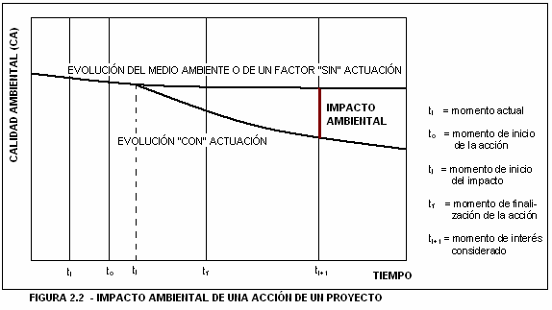

Slide 13
Algunos aspectos legales y administrativos
Ley Nº 25.675/02. Ley General del Ambiente
Principio precautorio: Cuando haya peligro de daño grave o irreversible la ausencia de información o certeza científica no deberá utilizarse como razón para postergar la adopción de medidas eficaces, en función de los costos, para impedir la degradación del medio ambiente. .
Artículo 11. - Toda obra o actividad que, en el territorio de la Nación, sea susceptible de degradar el ambiente, alguno de sus componentes, o afectar la calidad de vida de la población, en forma significativa, estará sujeta a un procedimiento de evaluación de impacto ambiental, previo a su ejecución.

Slide 14
Decreto reglamentario de la Ley 26331/07 de presupuestos mínimos de Protección Ambiental de los Bosques Nativos
ARTICULO 14.- En las Categorías I y II podrá autorizarse la realización de obras públicas, de interés público o de infraestructura tales como la construcción de vías de transporte, la instalación de líneas de comunicación, de energía eléctrica, de ductos, de infraestructura de prevención y control de incendios o la realización de fajas cortafuego, mediante acto debidamente fundado por parte de la autoridad local competente. Para el otorgamiento de dicha autorización, la autoridad competente deberá someter el pedido a un procedimiento de Evaluación del Impacto Ambiental.

Slide 15
Ley 26.331. Evaluación de Impacto Ambiental.
ARTICULO 22.- Para el otorgamiento de la autorización de desmonte o de aprovechamiento sostenible, la autoridad de aplicación de cada jurisdicción deberá someter el pedido de autorización a un procedimiento de evaluación de impacto ambiental.
La evaluación de impacto ambiental será obligatoria para el desmonte.
Para el manejo sostenible lo será cuando tenga el potencial de causar impactos ambientales significativos, entendiendo como tales aquellos que pudieran generar o presentar al menos uno de los siguientes efectos, características o circunstancias:

Slide 16
a) Efectos adversos significativos sobre la cantidad y calidad de los recursos naturales renovables, incluidos el suelo, el agua y el aire.
b) Reasentamiento de comunidades humanas, o alteraciones significativas de los sistemas de vida y costumbres de grupos humanos.
c) Localización próxima a población, recursos y áreas protegidas susceptibles de ser afectados, así como el valor ambiental del territorio en que se pretende ejecutar el proyecto o actividad.
d) Alteración significativa, en términos de magnitud o duración, del valor paisajístico o turístico de una zona.
e) Alteración de monumentos, sitios con valor antropológico, arqueológico, histórico y, en general, los pertenecientes al patrimonio cultural.

Slide 17
Resolución COFEMA 277/2014
Artículo 13.- De los Planes de Manejo Sostenible
e) Los contenidos mínimos que deben contener los PM son:
Declaración jurada por parte del titular de los impactos ambientales previstos en el plan para facilitar el análisis por parte de la Autoridad Local de Aplicación quien determinará la necesidad de efectuar un estudio de impacto ambiental (EsIA). En el caso que los riesgos ambientales no ameriten un EsIA se incluirán en el plan de manejo las medidas preventivas y correctivas de los tratamientos que alteren el ecosistema.

Slide 19
Metodologías para la identificación y evaluación de impactos
La lista de comprobación de impactos: sólo pretende identificar de manera directa y puntual impactos específicos de alguna acción. Pueden ser muy exhaustivos pero tienen una utilidad relativa ya que no jerarquizan, ni priorizan, ni tienen carácter cuantitativo y mucho menos dinámico. En general se utilizan como un primer paso para decidir si se procede a una valoración mas detallada de los posibles impactos.
Las matrices de impacto: es uno de los métodos más difundidos, en este método se establecen relaciones específicas entre acciones y efectos, y se hacen intentos (con mayor o menor éxito según el método de matrices utilizado) de cuantificar la seriedad y magnitud de los efectos e impactos. Matriz de Leopold: elaborada en el año 1971 por el Servicio Geológico del Departamento del Interior de los Estados Unidos, inicialmente fue diseñada para evaluar los impactos sobre proyectos mineros.
Los modelos de simulación se aplican en general a procesos específicos, para estimar cuantitativamente el comportamiento de un impacto en particular, por lo que requieren mucha información cuantitativa sobre la acción o proceso y sobre el ambiente.

Slide 20
Matriz de posibles impactos en un proyecto forestal
Actividad/Acción | Atmósfera | Suelo | Vegetación
Preparación del terreno | (-) | (-) | (-)
Construcción de caminos | (-) | (-) | (-)
Crecimiento | (+) | (-+) | (-)

Slide 21
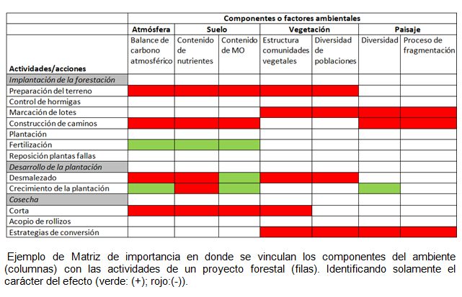
Matriz de Identificación de impactos

Slide 22
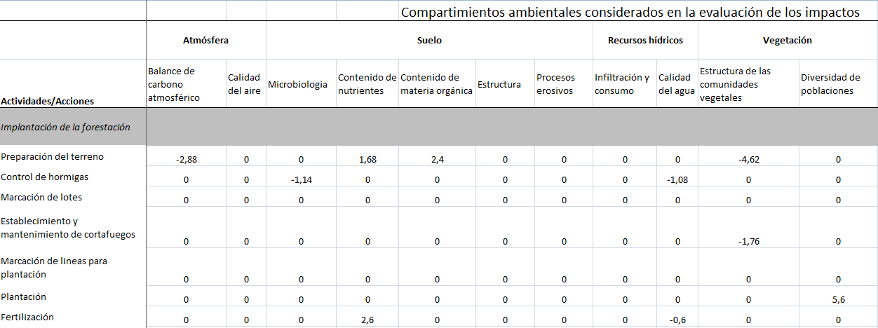
Valoración de impactos

Slide 23
Valoración de Impactos
$$CA=\frac{c∗\left(I+E+Du+De+Re\right)∗Ro}{5}$$
CA: Calificación ambiental
C: Característica del impacto
I: Intensidad del impacto
E: Extensión del impacto
Du: Duración del impacto
De: Desarrollo del impacto
Re: Grado de reversibilidad del impacto
Ro: Riesgo de ocurrencia del impacto
Un ejemplo de valoración de impacto sobre el componente ambiental: suelo

Slide 24
CARACTERISTICA (C) Define las acciones o actividades de un proyecto, como benéfica o positiva, perjudicial o negativa, neutro y previsible.
Negativo -1
Positivo o neutro 1
Actividad o acción: cosecha (tala rasa)
Característica: -1
INTENSIDAD (I) Expresa la importancia relativa de las consecuencias que incidirán en la alteración del elemento, se define por la interacción entre el Grado de Perturbación que ejercen las actividades del proyecto y el Valor Ambiental del recurso

Slide 25
El Grado de Perturbación evalúa la amplitud de las modificaciones producidas por las acciones de un proyecto, sobre las características estructurales y funcionales del elemento afectado.
Existen 3 grados de perturbación: fuerte (las acciones de un proyecto modifica en forma importante las características propias del elemento), medio (las acciones de un proyecto sólo modifican algunas de las características del elemento), o suave (las acciones del proyecto no modifican significativamente al elemento afectado).
El Valor Ambiental es un criterio de evaluación del grado de importancia del componente afectado. Esta importancia se define por el interés y calidad que le otorga el juicio del especialista o por valor social del recurso. El valor ambiental puede ser: Muy Alto, Alto, Medio o Bajo.

Slide 26
Ejemplo:
Actividad o acción: cosecha (tala rasa)
Intensidad: 1

Slide 27
RIESGO DE OCURRENCIA (Ro) Califica la probabilidad de que el impacto ocurra debido a la ejecución de las actividades o acciones del proyecto
Cierto 9 – 10
Muy probable 7 – 8
Probable 4 – 6
Poco probable 1 – 3
Ejemplo:
Actividad o acción: cosecha
Cierto: 10

Slide 28
EXTENSIÓN (E) Define la magnitud del área afectada por el impacto, entendiéndose como la superficie relativa donde se manifiesta el impacto.
Regional 0,8 – 1,0
Local 0,4 – 0,7
Puntual 0,1 – 0,3
Ejemplo:
Actividad o acción: cosecha (tala rasa)
Local: 0,5

Slide 29
DURACION (Du) Corresponde a una medida temporal que permite evaluar el período durante el cual los efectos se manifestarán en el elemento considerado.
Permanente (más de 10 años) 0,8 – 1,0
Larga (5 a 10 años) 0,5 – 0,7
Media (3 a 4 años) 0,3 – 0,4
Corta (hasta 2 años) 0,1 – 0,2
Ejemplo:
Actividad o acción: cosecha (tala rasa)
Corta: 0,2

Slide 30
DESARROLLO (De) Califica el tiempo que el impacto tarde en desarrollarse completamente, es decir califica la forma como evoluciona el impacto; desde que se inicia y se manifiesta hasta que se hace presente plenamente con todas sus consecuencias.
Muy rápido (menos de 1 mes) 0,9 – 1,0
Rápido (1 a 6 meses) 0,7 – 0,8
Medio (6 a 12 meses) 0,5 – 0,6
Lento (12 a 24 meses) 0,3 – 0,4
Muy lento (mayor a 24 meses) 0,1 – 0,2
Ejemplo:
Actividad o acción: cosecha
Muy rápido: 0,9

Slide 31
REVERSIBILIDAD (Re) Evalúa la capacidad que tiene el elemento de revertir el efecto.
Irreversible 0,8 – 1,0
Parcialmente reversible 0,4 – 0,7
Reversible 0,1 – 0,3
Ejemplo:
Actividad o acción: cosecha (tala rasa)
Parcialmente reversible: 0,5

Slide 32
CALIFICACION AMBIENTAL
La Calificación Ambiental, CA, es la expresión numérica de la interacción o acción conjugada de los criterios o factores que fueron explicados anteriormente. El valor obtenido de CA se transforma en una escala ordinal de la importancia del impacto: -6,4
1 – 2 Impacto Muy Bajo o Irrelevante
3 – 4 Impacto Bajo o Compatible
5 – 6 Impacto Moderado
7 – 8 Impacto Alto
9 – 10 Impacto Crítico

Slide 33
Cada impacto de la matriz es descrito y justificado. Para cada impacto negativo de valoración Moderada ó superior se deben señalar las medidas de mitigación: corrección, reparación.
Finalmente se deben establecer las variables ambientales objeto de monitoreo a fin de verificar los impactos previstos o corregir las medidas adoptadas.
Puede complementarse con la construcción de un conjunto de Indicadores para realizar el monitoreo.

Slide 34
Plan de Manejo sustentable Finca Rodeo Salpicado. Departamento Santa Bárbara. Provincia de Jujuy. Superficie de la Unidad de Manejo 2614 ha. Julio de 2019

Slide 35
$$Valorización =D∗Po∗\left(E+Du+M+F+R\right)$$

Slide 36
Componente ambiental: Suelo
Acciones:
Construcción de caminos. Vías de saca, zonas de acopio, transito de maquinaria, arrastre, apertura del dosel (impacto sobre la escorrentía), erosión, compactación.
Los valores de CA serán moderados en la zona de serranía, y bajos en las zonas de lomadas y planas. Las medidas de contención y morigeración estarán enfocadas en las zonas montañosas. Por lo tanto el valor de CA, potencialmente puede ser alto a moderado, negativo, local, temporario, reversible. El plan de mitigación y el Plan de Manejo Forestal prevén criterios de minimización con pendientes máximas y operaciones de cierre de caminos y áreas de acopio.

Slide 37
(Gómez & Bedoya, 2014)

Slide 38
Actividades profesionales reservadas al título de Ingeniero Forestal (ANEXO XXVII)
1. Planificar, dirigir y supervisar en sistemas forestales:
a) los insumos, procesos de producción y productos;
b) la introducción, multiplicación y mejoramiento de especies;
c) el uso, manejo, prevención y control de los recursos bióticos y abióticos;
d) las condiciones de almacenamiento y transporte de insumos y productos;
e) la dispensa, manejo y aplicación de productos agroquímicos, domisanitarios, biológicos y biotecnológicos.
2. Certificar planes de manejo en sistemas forestales.
3. Certificar el funcionamiento y/o condición de uso, estado o calidad de lo mencionado anteriormente.
4. Dirigir lo referido a seguridad e higiene y control del impacto ambiental en lo concerniente a su intervención profesional.
5. Certificar estudios agroeconómicos, en lo concerniente a su intervención
profesional.

Slide 39
Bibliografía
Clavijo Gómez JP & D Morales Bedoya 2014. Evaluación del impacto ambiental en la unidad de manejo forestal de la empresa reforestadora agroindustrias La Florida s.a. del municipio de Pensilvania – Caldas. Colombia
Dellavedoba MG. 2011. Guía metodológica para la elaboración de una evaluaciones de impacto ambiental. FAyU. UNLP: 38 pp
Gaviño Novillo M y Sandón R. 2001. Evaluación de Impacto Ambiental. Editorial Educaidis: 154 pp
SAGPyA. 2002. Guía para preparar evaluaciones de impacto ambiental de proyectos forestales: 26 pp
Zimmermann RC. 1992. Impactos ambientales de las actividades forestales. Guía FAO Conservación 7: 77 pp

